Slide 1
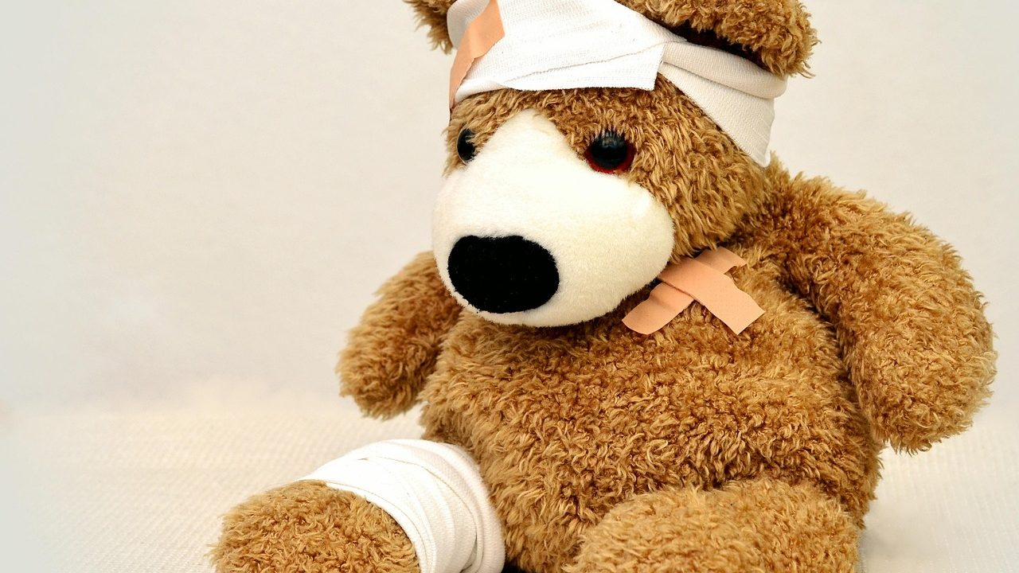
Primeros auxilios y
actuacion ante
accidentes en tienda
Carlos Castro
Ver el OA en pinturasespecializadas.lumbre.lat
Notes:
Objeto de aprendizaje de Lumbre · Carlos Castro
Enlace: https://pinturasespecializadas.lumbre.lat/object/primeros-auxilios-y-actuacion-ante-accidentes-en-tienda

Slide 2
Acerca de este OA · 1 de 2
Objetivo
Conocer los riesgos habituales en una tienda de pinturas, aplicar el protocolo PAS (Proteger, Avisar, Socorrer), manejar el botiquin basico y saber cuando actuar y cuando esperar a los servicios de emergencia.
Descripción
Objeto extra de la Academia de Pinturas Especializadas: riesgos quimicos, fisicos y biologicos en tienda, protocolo de actuacion ante accidentes, botiquin basico y primeros auxilios especificos para el sector de pinturas y decoracion.
Primeros auxilios y actuacion ante accidentes en tienda
2 / 76
Notes:
Enlace al OA: https://pinturasespecializadas.lumbre.lat/object/primeros-auxilios-y-actuacion-ante-accidentes-en-tienda

Slide 3
Acerca de este OA · 2 de 2
Autoría: Carlos Castro
Etiquetas: primeros-auxilios · seguridad · accidentes · botiquin · protocolo-PAS · quimicos · emergencias
Primeros auxilios y actuacion ante accidentes en tienda
3 / 76
Notes:
Continuación de «Acerca de este OA» (2 de 2).

Slide 4
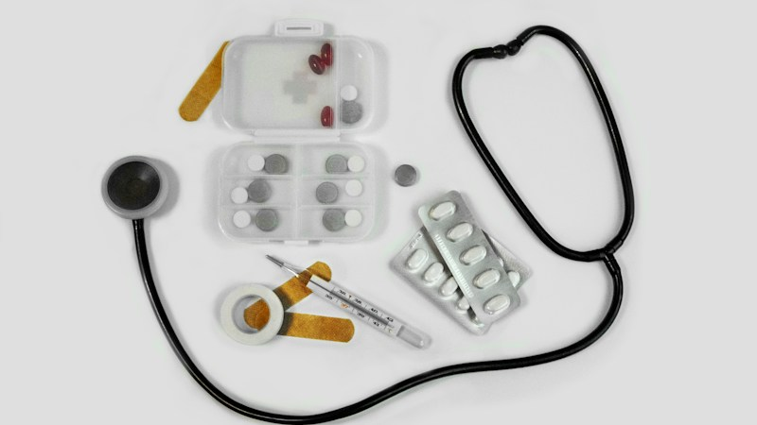
Primeros auxilios y actuacion ante accidentes en tienda
En una tienda de pinturas conviven productos quimicos, herramientas de corte, carga pesada y paso continuo de clientes. Saber actuar ante un accidente es responsabilidad de todo el equipo.
Ver imagen original en el OA
Notes:
Imagen del OA: assets/cover.jpg
Texto alternativo: Tienda de pinturas con productos quimicos y herramientas
Pie: En una tienda de pinturas conviven productos quimicos, herramientas de corte, carga pesada y paso continuo de clientes. Saber actuar ante un accidente es responsabilidad de todo el equipo.
Enlace: https://pinturasespecializadas.lumbre.lat/object/primeros-auxilios-y-actuacion-ante-accidentes-en-tienda

Slide 5
Primeros auxilios y actuacion ante accidentes en tienda · 1 de 2
En una tienda de pinturas como la empresa, los accidentes no son frecuentes pero pueden ocurrir en cualquier momento: una salpicadura de disolvente en los ojos, un corte con una herramienta, una caida por un derrame o una inhalacion de vapores. La diferencia entre un susto y una emergencia grave esta en saber que hacer en los primeros minutos.
Primeros auxilios y actuacion ante accidentes en tienda
5 / 76

Slide 6
Primeros auxilios y actuacion ante accidentes en tienda · 2 de 2
Este objeto ensena el protocolo basico de actuacion (PAS: Proteger, Avisar, Socorrer), el contenido del botiquin de tienda y los riesgos especificos del sector. No sustituye a un curso de primeros auxilios certificado, pero da las bases para actuar con cabeza fria hasta que lleguen los servicios de emergencia.
Primeros auxilios y actuacion ante accidentes en tienda
6 / 76
Notes:
Continuación de «Primeros auxilios y actuacion ante accidentes en tienda» (2 de 2).

Slide 7
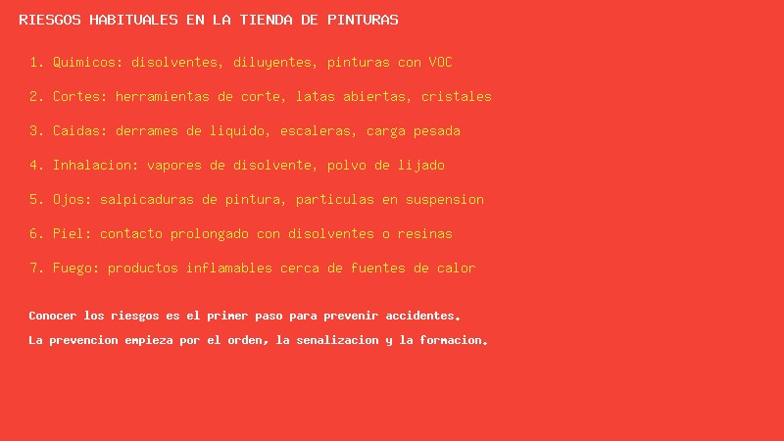
1 · Riesgos habituales en la tienda de pinturas
Siete categorias de riesgo en la tienda. Conocerlos es el primer paso para prevenir accidentes.
Ver imagen original en el OA
Notes:
Imagen del OA: assets/fig-riesgos-tienda.jpg
Texto alternativo: Siete riesgos habituales en una tienda de pinturas: quimicos, cortes, caidas, inhalacion, ojos, piel y fuego
Pie: Siete categorias de riesgo en la tienda. Conocerlos es el primer paso para prevenir accidentes.
Enlace: https://pinturasespecializadas.lumbre.lat/object/primeros-auxilios-y-actuacion-ante-accidentes-en-tienda

Slide 8
Riesgos especificos y medidas de prevencion · 1 de 2
Riesgo | Ejemplo en tienda | Prevencion
Quimico | Salpicadura de disolvente o pintura en ojos o piel | Guantes, gafas, ventilacion y fichas de seguridad
Corte | Herramientas de corte, latas abiertas, cristales rotos | Almacenamiento correcto, no forzar herramientas
Caida | Derrame de liquido en pasillo, escalera mal situada | Limpiar inmediatamente, senalizar, orden
Inhalacion | Vapores de disolvente en zona sin ventilacion | Ventilacion forzada, mascarilla si aplica
Primeros auxilios y actuacion ante accidentes en tienda
8 / 76
Notes:
Tabla del OA: Riesgos especificos y medidas de prevencion
Enlace: https://pinturasespecializadas.lumbre.lat/object/primeros-auxilios-y-actuacion-ante-accidentes-en-tienda

Slide 9
Riesgos especificos y medidas de prevencion · 2 de 2
Riesgo | Ejemplo en tienda | Prevencion
Fuego | Productos inflamables cerca de fuente de calor | Extintor accesible, almacenamiento separado, sin llamas
Ergonomico | Carga pesada de cubos de 15 L, posturas forzadas | Carritos de transporte, pedir ayuda, tecnica correcta
Primeros auxilios y actuacion ante accidentes en tienda
9 / 76
Notes:
Tabla del OA: Riesgos especificos y medidas de prevencion
Enlace: https://pinturasespecializadas.lumbre.lat/object/primeros-auxilios-y-actuacion-ante-accidentes-en-tienda

Slide 10
1 · Riesgos habituales en la tienda de pinturas
Los disolventes son el riesgo mas silencioso
Los vapores de disolvente no siempre huelen fuerte, pero pueden causar mareo, dolor de cabeza e incluso perdida de conocimiento en espacios cerrados. Si un cliente o companero se marea cerca de productos abiertos, la primera accion es ventilar la zona y sacar a la persona al aire libre. No es exagerar: es prevenir.
Primeros auxilios y actuacion ante accidentes en tienda
10 / 76

Slide 11
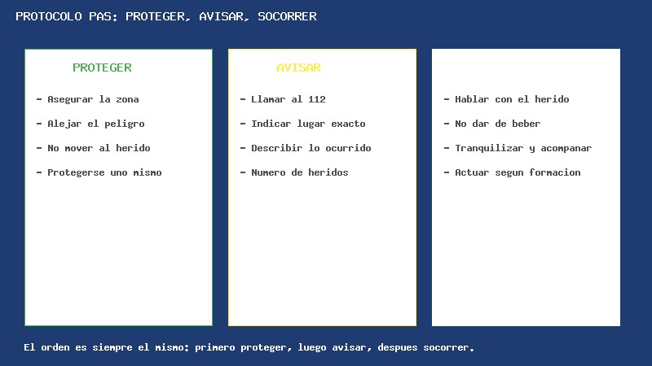
2 · Protocolo PAS: Proteger, Avisar, Socorrer
El orden es siempre el mismo: primero proteger la zona, luego avisar al 112, despues socorrer al herido. Cambiar el orden pone en riesgo al interviniente.
Ver imagen original en el OA
Notes:
Imagen del OA: assets/fig-protocolo-pas.jpg
Texto alternativo: Tres columnas del protocolo PAS: Proteger, Avisar, Socorrer
Pie: El orden es siempre el mismo: primero proteger la zona, luego avisar al 112, despues socorrer al herido. Cambiar el orden pone en riesgo al interviniente.
Enlace: https://pinturasespecializadas.lumbre.lat/object/primeros-auxilios-y-actuacion-ante-accidentes-en-tienda

Slide 12
Sección
2 · Protocolo PAS: Proteger, Avisar, Socorrer · P · Proteger: asegurar la zona antes de actuar · Paso 1 de 4
Evalua el entorno
Antes de acercarte al herido, mira a tu alrededor: hay fuego? Hay producto quimico derramado? Hay riesgo de caida de objetos? Si la zona no es segura, no entres: llama al 112 primero.
Primeros auxilios y actuacion ante accidentes en tienda
12 / 76
Notes:
Recorrido: P · Proteger: asegurar la zona antes de actuar
Paso 1 de 4: Evalua el entorno
Texto del paso: Antes de acercarte al herido, mira a tu alrededor: hay fuego? Hay producto quimico derramado? Hay riesgo de caida de objetos? Si la zona no es segura, no entres: llama al 112 primero.
Enlace: https://pinturasespecializadas.lumbre.lat/object/primeros-auxilios-y-actuacion-ante-accidentes-en-tienda

Slide 13
Sección
2 · Protocolo PAS: Proteger, Avisar, Socorrer · P · Proteger: asegurar la zona antes de actuar · Paso 2 de 4
Elimina el peligro si puedes
Si el riesgo es un charco de disolvente, limpia o senaliza. Si es una herramienta enchufada, desenchufa. Si es fuego incipiente, usa el extintor. Solo si es seguro para ti.
Primeros auxilios y actuacion ante accidentes en tienda
13 / 76
Notes:
Recorrido: P · Proteger: asegurar la zona antes de actuar
Paso 2 de 4: Elimina el peligro si puedes
Texto del paso: Si el riesgo es un charco de disolvente, limpia o senaliza. Si es una herramienta enchufada, desenchufa. Si es fuego incipiente, usa el extintor. Solo si es seguro para ti.
Enlace: https://pinturasespecializadas.lumbre.lat/object/primeros-auxilios-y-actuacion-ante-accidentes-en-tienda

Slide 14
Sección
2 · Protocolo PAS: Proteger, Avisar, Socorrer · P · Proteger: asegurar la zona antes de actuar · Paso 3 de 4
No muevas al herido
Salvo peligro inminente (fuego, derrumbe, producto quimico activo), nunca muevas a un herido. Podrias agravar una lesion de columna. Espera a los profesionales.
Primeros auxilios y actuacion ante accidentes en tienda
14 / 76
Notes:
Recorrido: P · Proteger: asegurar la zona antes de actuar
Paso 3 de 4: No muevas al herido
Texto del paso: Salvo peligro inminente (fuego, derrumbe, producto quimico activo), **nunca muevas a un herido**. Podrias agravar una lesion de columna. Espera a los profesionales.
Enlace: https://pinturasespecializadas.lumbre.lat/object/primeros-auxilios-y-actuacion-ante-accidentes-en-tienda

Slide 15
Sección
2 · Protocolo PAS: Proteger, Avisar, Socorrer · P · Proteger: asegurar la zona antes de actuar · Paso 4 de 4
Protegete tu primero
Ponte guantes antes de tocar al herido. Si hay vapores, ventila o sal. Tu seguridad es la prioridad: un socorrista herido no ayuda a nadie.
Primeros auxilios y actuacion ante accidentes en tienda
15 / 76
Notes:
Recorrido: P · Proteger: asegurar la zona antes de actuar
Paso 4 de 4: Protegete tu primero
Texto del paso: Ponte guantes antes de tocar al herido. Si hay vapores, ventila o sal. Tu seguridad es la prioridad: un socorrista herido no ayuda a nadie.
Enlace: https://pinturasespecializadas.lumbre.lat/object/primeros-auxilios-y-actuacion-ante-accidentes-en-tienda

Slide 16
Sección
2 · Protocolo PAS: Proteger, Avisar, Socorrer · A · Avisar: llamar al 112 con datos claros · Paso 1 de 4
Llama al 112
El telefono de emergencias en Espana es el 112. Es gratuito, funciona con cualquier telefono y atiende en varios idiomas. No dudes en llamar: es mejor una llamada de mas que una de menos.
Primeros auxilios y actuacion ante accidentes en tienda
16 / 76
Notes:
Recorrido: A · Avisar: llamar al 112 con datos claros
Paso 1 de 4: Llama al 112
Texto del paso: El telefono de emergencias en Espana es el **112**. Es gratuito, funciona con cualquier telefono y atiende en varios idiomas. No dudes en llamar: es mejor una llamada de mas que una de menos.
Enlace: https://pinturasespecializadas.lumbre.lat/object/primeros-auxilios-y-actuacion-ante-accidentes-en-tienda

Slide 17
Sección
2 · Protocolo PAS: Proteger, Avisar, Socorrer · A · Avisar: llamar al 112 con datos claros · Paso 2 de 4
Indica el lugar exacto
Di la direccion de la tienda, la ciudad y un punto de referencia. Si hay acceso por dos calles, indica cual es mas rapido. El 112 te guiara si no sabes.
Primeros auxilios y actuacion ante accidentes en tienda
17 / 76
Notes:
Recorrido: A · Avisar: llamar al 112 con datos claros
Paso 2 de 4: Indica el lugar exacto
Texto del paso: Di la direccion de la tienda, la ciudad y un punto de referencia. Si hay acceso por dos calles, indica cual es mas rapido. El 112 te guiara si no sabes.
Enlace: https://pinturasespecializadas.lumbre.lat/object/primeros-auxilios-y-actuacion-ante-accidentes-en-tienda

Slide 18
Sección
2 · Protocolo PAS: Proteger, Avisar, Socorrer · A · Avisar: llamar al 112 con datos claros · Paso 3 de 4
Describe lo ocurrido
Di que ha pasado: caida, corte, quemadura, inhalacion de vapores, atragantamiento. Cuantas personas estan afectadas. Si estan conscientes y respiran.
Primeros auxilios y actuacion ante accidentes en tienda
18 / 76
Notes:
Recorrido: A · Avisar: llamar al 112 con datos claros
Paso 3 de 4: Describe lo ocurrido
Texto del paso: Di que ha pasado: caida, corte, quemadura, inhalacion de vapores, atragantamiento. Cuantas personas estan afectadas. Si estan conscientes y respiran.
Enlace: https://pinturasespecializadas.lumbre.lat/object/primeros-auxilios-y-actuacion-ante-accidentes-en-tienda

Slide 19
Sección
2 · Protocolo PAS: Proteger, Avisar, Socorrer · A · Avisar: llamar al 112 con datos claros · Paso 4 de 4
No cuelgues hasta que te lo indiquen
El operador del 112 te hara preguntas y te dara instrucciones. No cuelgues hasta que te lo digan. Si hay mas gente, que alguien vaya a la puerta a esperar a los servicios de emergencia.
Primeros auxilios y actuacion ante accidentes en tienda
19 / 76
Notes:
Recorrido: A · Avisar: llamar al 112 con datos claros
Paso 4 de 4: No cuelgues hasta que te lo indiquen
Texto del paso: El operador del 112 te hara preguntas y te dara instrucciones. No cuelgues hasta que te lo digan. Si hay mas gente, que alguien vaya a la puerta a esperar a los servicios de emergencia.
Enlace: https://pinturasespecializadas.lumbre.lat/object/primeros-auxilios-y-actuacion-ante-accidentes-en-tienda

Slide 20
Sección
2 · Protocolo PAS: Proteger, Avisar, Socorrer · S · Socorrer: actuar segun tu formacion · Paso 1 de 4
Habla con el herido
Si esta consciente, hablale constantemente: "Ya han llamado al 112, van a venir". Preguntale su nombre, donde le duele, si tiene alergias. Mantenerlo consciente y tranquilo es la primera ayuda.
Primeros auxilios y actuacion ante accidentes en tienda
20 / 76
Notes:
Recorrido: S · Socorrer: actuar segun tu formacion
Paso 1 de 4: Habla con el herido
Texto del paso: Si esta consciente, hablale constantemente: "Ya han llamado al 112, van a venir". Preguntale su nombre, donde le duele, si tiene alergias. Mantenerlo consciente y tranquilo es la primera ayuda.
Enlace: https://pinturasespecializadas.lumbre.lat/object/primeros-auxilios-y-actuacion-ante-accidentes-en-tienda

Slide 21
Sección
2 · Protocolo PAS: Proteger, Avisar, Socorrer · S · Socorrer: actuar segun tu formacion · Paso 2 de 4
No des de beber nunca
Ni agua, ni nada. Si el herido necesita intervencion medica, tener el estomago vacio es importante. Ademas, si tiene alterada la consciencia, puede atragantarse.
Primeros auxilios y actuacion ante accidentes en tienda
21 / 76
Notes:
Recorrido: S · Socorrer: actuar segun tu formacion
Paso 2 de 4: No des de beber nunca
Texto del paso: Ni agua, ni nada. Si el herido necesita intervencion medica, tener el estomago vacio es importante. Ademas, si tiene alterada la consciencia, puede atragantarse.
Enlace: https://pinturasespecializadas.lumbre.lat/object/primeros-auxilios-y-actuacion-ante-accidentes-en-tienda

Slide 22
Sección
2 · Protocolo PAS: Proteger, Avisar, Socorrer · S · Socorrer: actuar segun tu formacion · Paso 3 de 4
Actua solo dentro de tu formacion
Si sabes hacer la posicion lateral de seguridad, aplicala solo si es necesario y estas formado. Si no sabes, no improvises: acompanar y tranquilizar ya es mucho.
Primeros auxilios y actuacion ante accidentes en tienda
22 / 76
Notes:
Recorrido: S · Socorrer: actuar segun tu formacion
Paso 3 de 4: Actua solo dentro de tu formacion
Texto del paso: Si sabes hacer la posicion lateral de seguridad, aplicala solo si es necesario y estas formado. Si no sabes, no improvises: acompanar y tranquilizar ya es mucho.
Enlace: https://pinturasespecializadas.lumbre.lat/object/primeros-auxilios-y-actuacion-ante-accidentes-en-tienda

Slide 23
Sección
2 · Protocolo PAS: Proteger, Avisar, Socorrer · S · Socorrer: actuar segun tu formacion · Paso 4 de 4
Registra todo
Anota la hora del accidente, que paso, que hiciste, que sintomas tiene el herido. Este registro es crucial para los servicios medicos y para el parte de incidencia de la tienda.
Primeros auxilios y actuacion ante accidentes en tienda
23 / 76
Notes:
Recorrido: S · Socorrer: actuar segun tu formacion
Paso 4 de 4: Registra todo
Texto del paso: Anota la hora del accidente, que paso, que hiciste, que sintomas tiene el herido. Este registro es crucial para los servicios medicos y para el parte de incidencia de la tienda.
Enlace: https://pinturasespecializadas.lumbre.lat/object/primeros-auxilios-y-actuacion-ante-accidentes-en-tienda

Slide 24
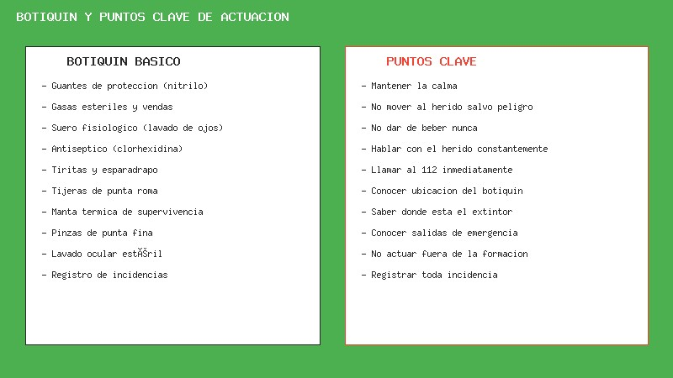
3 · El botiquin de tienda: contenido y ubicacion
El botiquin debe estar en un lugar conocido por todo el equipo, accesible y senalizado. Revisar su contenido cada 3 meses es responsabilidad del encargado de tienda.
Ver imagen original en el OA
Notes:
Imagen del OA: assets/fig-botiquin-actuacion.jpg
Texto alternativo: Contenido del botiquin basico y puntos clave de actuacion
Pie: El botiquin debe estar en un lugar conocido por todo el equipo, accesible y senalizado. Revisar su contenido cada 3 meses es responsabilidad del encargado de tienda.
Enlace: https://pinturasespecializadas.lumbre.lat/object/primeros-auxilios-y-actuacion-ante-accidentes-en-tienda

Slide 25
Contenido minimo del botiquin de tienda · 1 de 3
Elemento | Uso | Comprobacion
Guantes de nitrilo | Proteccion al atender al herido | Que no esten caducados o rotos
Gasas esteriles | Cubrir heridas, limpiar salpicaduras | Que el envase no este abierto
Vendas elasticas | Sujetar gasas, inmovilizar | Que esten limpias y secas
Suero fisiologico (monodosis) | Lavado de ojos por salpicadura | Que no este caducado
Primeros auxilios y actuacion ante accidentes en tienda
25 / 76
Notes:
Tabla del OA: Contenido minimo del botiquin de tienda
Enlace: https://pinturasespecializadas.lumbre.lat/object/primeros-auxilios-y-actuacion-ante-accidentes-en-tienda

Slide 26
Contenido minimo del botiquin de tienda · 2 de 3
Elemento | Uso | Comprobacion
Antiseptico (clorhexidina) | Desinfectar heridas pequenas | Que no este caducado
Tiritas y esparadrapo | Heridas pequenas, cortes | Reponer lo consumido
Tijeras de punta roma | Cortar vendas, ropa si necesario | Que corten bien
Manta termica | Proteger del frio o calor al herido | Que no este rota
Primeros auxilios y actuacion ante accidentes en tienda
26 / 76
Notes:
Tabla del OA: Contenido minimo del botiquin de tienda
Enlace: https://pinturasespecializadas.lumbre.lat/object/primeros-auxilios-y-actuacion-ante-accidentes-en-tienda

Slide 27
Contenido minimo del botiquin de tienda · 3 de 3
Elemento | Uso | Comprobacion
Pinzas de punta fina | Retirar particulas de la piel | Limpias y secas
Lavado ocular estéril | Emergencia por salpicadura en ojos | Que no este caducado
Registro de incidencias | Anotar hora, hechos, actuaciones | Hoja y boligrafo disponibles
Primeros auxilios y actuacion ante accidentes en tienda
27 / 76
Notes:
Tabla del OA: Contenido minimo del botiquin de tienda
Enlace: https://pinturasespecializadas.lumbre.lat/object/primeros-auxilios-y-actuacion-ante-accidentes-en-tienda

Slide 28
3 · El botiquin de tienda: contenido y ubicacion
La regla de los 3 meses
Cada 3 meses, el encargado de tienda revisa el botiquin: caducidades, reposicion de material consumido y limpieza. Un botiquin con material caducado es casi peor que no tener botiquin: da falsa seguridad. Pon una alarma en el calendario si hace falta.
Primeros auxilios y actuacion ante accidentes en tienda
28 / 76

Slide 29
Sección
4 · Actuaciones especificas en tienda de pinturas · Salpicadura de producto quimico en los ojos · Paso 1 de 4
Lo que pasa
Un cliente o empleado se salpica pintura, disolvente o imprimacion en los ojos. El dolor es intenso y el panico, inmediato.
Primeros auxilios y actuacion ante accidentes en tienda
29 / 76
Notes:
Recorrido: Salpicadura de producto quimico en los ojos
Paso 1 de 4: Lo que pasa
Texto del paso: Un cliente o empleado se salpica pintura, disolvente o imprimacion en los ojos. El dolor es intenso y el panico, inmediato.
Enlace: https://pinturasespecializadas.lumbre.lat/object/primeros-auxilios-y-actuacion-ante-accidentes-en-tienda

Slide 30
Sección
4 · Actuaciones especificas en tienda de pinturas · Salpicadura de producto quimico en los ojos · Paso 2 de 4
Accion inmediata
Llevar a la persona al lavabo y lavar el ojo afectado con suero fisiologico o agua abundante durante al menos 15 minutos. Mantener los parpados abiertos con los dedos.
Primeros auxilios y actuacion ante accidentes en tienda
30 / 76
Notes:
Recorrido: Salpicadura de producto quimico en los ojos
Paso 2 de 4: Accion inmediata
Texto del paso: Llevar a la persona al lavabo y lavar el ojo afectado con **suero fisiologico o agua abundante** durante al menos 15 minutos. Mantener los parpados abiertos con los dedos.
Enlace: https://pinturasespecializadas.lumbre.lat/object/primeros-auxilios-y-actuacion-ante-accidentes-en-tienda

Slide 31
Sección
4 · Actuaciones especificas en tienda de pinturas · Salpicadura de producto quimico en los ojos · Paso 3 de 4
Mientras lavas
Llama al 112 si no lo ha hecho otra persona. Indica que producto ha caido en el ojo (si tienes la ficha tecnica, mejor).
Primeros auxilios y actuacion ante accidentes en tienda
31 / 76
Notes:
Recorrido: Salpicadura de producto quimico en los ojos
Paso 3 de 4: Mientras lavas
Texto del paso: Llama al 112 si no lo ha hecho otra persona. Indica que producto ha caido en el ojo (si tienes la ficha tecnica, mejor).
Enlace: https://pinturasespecializadas.lumbre.lat/object/primeros-auxilios-y-actuacion-ante-accidentes-en-tienda

Slide 32
Sección
4 · Actuaciones especificas en tienda de pinturas · Salpicadura de producto quimico en los ojos · Paso 4 de 4
Lo que NO haces
No frotes el ojo. No intentes neutralizar con otro producto. No pongas colirio ni pomada sin indicacion medica.
Primeros auxilios y actuacion ante accidentes en tienda
32 / 76
Notes:
Recorrido: Salpicadura de producto quimico en los ojos
Paso 4 de 4: Lo que NO haces
Texto del paso: No frotes el ojo. No intentes neutralizar con otro producto. No pongas colirio ni pomada sin indicacion medica.
Enlace: https://pinturasespecializadas.lumbre.lat/object/primeros-auxilios-y-actuacion-ante-accidentes-en-tienda

Slide 33
Sección
4 · Actuaciones especificas en tienda de pinturas · Inhalacion de vapores de disolvente · Paso 1 de 4
Lo que pasa
Una persona siente mareo, dolor de cabeza o nauseas tras estar en una zona con disolventes abiertos y poca ventilacion.
Primeros auxilios y actuacion ante accidentes en tienda
33 / 76
Notes:
Recorrido: Inhalacion de vapores de disolvente
Paso 1 de 4: Lo que pasa
Texto del paso: Una persona siente mareo, dolor de cabeza o nauseas tras estar en una zona con disolventes abiertos y poca ventilacion.
Enlace: https://pinturasespecializadas.lumbre.lat/object/primeros-auxilios-y-actuacion-ante-accidentes-en-tienda

Slide 34
Sección
4 · Actuaciones especificas en tienda de pinturas · Inhalacion de vapores de disolvente · Paso 2 de 4
Accion inmediata
Sacar a la persona al aire libre inmediatamente. Abrir ventanas y puertas para ventilar la zona. Si hay un derrame, identificar el producto y seguir la ficha de seguridad.
Primeros auxilios y actuacion ante accidentes en tienda
34 / 76
Notes:
Recorrido: Inhalacion de vapores de disolvente
Paso 2 de 4: Accion inmediata
Texto del paso: **Sacar a la persona al aire libre** inmediatamente. Abrir ventanas y puertas para ventilar la zona. Si hay un derrame, identificar el producto y seguir la ficha de seguridad.
Enlace: https://pinturasespecializadas.lumbre.lat/object/primeros-auxilios-y-actuacion-ante-accidentes-en-tienda

Slide 35
Sección
4 · Actuaciones especificas en tienda de pinturas · Inhalacion de vapores de disolvente · Paso 3 de 4
Si no mejora
Si en 5 minutos al aire libre no mejora, o si pierde el conocimiento, llama al 112. Mientras llega, colocalo de lado (posicion lateral de seguridad) si esta inconsciente pero respira.
Primeros auxilios y actuacion ante accidentes en tienda
35 / 76
Notes:
Recorrido: Inhalacion de vapores de disolvente
Paso 3 de 4: Si no mejora
Texto del paso: Si en 5 minutos al aire libre no mejora, o si pierde el conocimiento, llama al 112. Mientras llega, colocalo de lado (posicion lateral de seguridad) si esta inconsciente pero respira.
Enlace: https://pinturasespecializadas.lumbre.lat/object/primeros-auxilios-y-actuacion-ante-accidentes-en-tienda

Slide 36
Sección
4 · Actuaciones especificas en tienda de pinturas · Inhalacion de vapores de disolvente · Paso 4 de 4
Prevencion
No mezclar productos en espacios cerrados sin ventilacion forzada. Si hay que usar disolventes en interior, abrir ventanas cruzadas y usar mascarilla con filtro para vapores organicos.
Primeros auxilios y actuacion ante accidentes en tienda
36 / 76
Notes:
Recorrido: Inhalacion de vapores de disolvente
Paso 4 de 4: Prevencion
Texto del paso: No mezclar productos en espacios cerrados sin ventilacion forzada. Si hay que usar disolventes en interior, abrir ventanas cruzadas y usar mascarilla con filtro para vapores organicos.
Enlace: https://pinturasespecializadas.lumbre.lat/object/primeros-auxilios-y-actuacion-ante-accidentes-en-tienda

Slide 37
Sección
4 · Actuaciones especificas en tienda de pinturas · Corte con herramienta o lata · Paso 1 de 4
Lo que pasa
Un corte en la mano al abrir una lata, al usar un cutter o al manipular cristal o metal cortado.
Primeros auxilios y actuacion ante accidentes en tienda
37 / 76
Notes:
Recorrido: Corte con herramienta o lata
Paso 1 de 4: Lo que pasa
Texto del paso: Un corte en la mano al abrir una lata, al usar un cutter o al manipular cristal o metal cortado.
Enlace: https://pinturasespecializadas.lumbre.lat/object/primeros-auxilios-y-actuacion-ante-accidentes-en-tienda

Slide 38
Sección
4 · Actuaciones especificas en tienda de pinturas · Corte con herramienta o lata · Paso 2 de 4
Accion inmediata
Lavar la herida con agua y jabon. Aplicar presion con una gasa esteril hasta que deje de sangrar. Si el corte es profundo o no para de sangrar en 10 minutos, acudir a urgencias.
Primeros auxilios y actuacion ante accidentes en tienda
38 / 76
Notes:
Recorrido: Corte con herramienta o lata
Paso 2 de 4: Accion inmediata
Texto del paso: Lavar la herida con agua y jabon. Aplicar presion con una gasa esteril hasta que deje de sangrar. Si el corte es profundo o no para de sangrar en 10 minutos, acudir a urgencias.
Enlace: https://pinturasespecializadas.lumbre.lat/object/primeros-auxilios-y-actuacion-ante-accidentes-en-tienda

Slide 39
Sección
4 · Actuaciones especificas en tienda de pinturas · Corte con herramienta o lata · Paso 3 de 4
Despues
Cubrir con gasa esteril y esparadrapo. Registrar la incidencia. Si la herramienta estaba en mal estado, retirarla del uso.
Primeros auxilios y actuacion ante accidentes en tienda
39 / 76
Notes:
Recorrido: Corte con herramienta o lata
Paso 3 de 4: Despues
Texto del paso: Cubrir con gasa esteril y esparadrapo. Registrar la incidencia. Si la herramienta estaba en mal estado, retirarla del uso.
Enlace: https://pinturasespecializadas.lumbre.lat/object/primeros-auxilios-y-actuacion-ante-accidentes-en-tienda

Slide 40
Sección
4 · Actuaciones especificas en tienda de pinturas · Corte con herramienta o lata · Paso 4 de 4
Lo que NO haces
No aplicar algodon directamente sobre la herida (las fibras se pegan). No usar remedios caseros (pasta de dientes, cafe). No soplar la herida.
Primeros auxilios y actuacion ante accidentes en tienda
40 / 76
Notes:
Recorrido: Corte con herramienta o lata
Paso 4 de 4: Lo que NO haces
Texto del paso: No aplicar algodon directamente sobre la herida (las fibras se pegan). No usar remedios caseros (pasta de dientes, cafe). No soplar la herida.
Enlace: https://pinturasespecializadas.lumbre.lat/object/primeros-auxilios-y-actuacion-ante-accidentes-en-tienda

Slide 41
Sección
4 · Actuaciones especificas en tienda de pinturas · Quemadura termica o quimica · Paso 1 de 4
Lo que pasa
Contacto con superficie caliente (lampara de calor, pistola termica) o con producto quimico corrosivo (decapante, sosa caustica diluida).
Primeros auxilios y actuacion ante accidentes en tienda
41 / 76
Notes:
Recorrido: Quemadura termica o quimica
Paso 1 de 4: Lo que pasa
Texto del paso: Contacto con superficie caliente (lampara de calor, pistola termica) o con producto quimico corrosivo (decapante, sosa caustica diluida).
Enlace: https://pinturasespecializadas.lumbre.lat/object/primeros-auxilios-y-actuacion-ante-accidentes-en-tienda

Slide 42
Sección
4 · Actuaciones especificas en tienda de pinturas · Quemadura termica o quimica · Paso 2 de 4
Accion inmediata
Enfriar la quemadura con agua fria (no helada) durante 10-20 minutos. Retirar ropa o joyas de la zona afectada (si no estan pegadas a la piel).
Primeros auxilios y actuacion ante accidentes en tienda
42 / 76
Notes:
Recorrido: Quemadura termica o quimica
Paso 2 de 4: Accion inmediata
Texto del paso: Enfriar la quemadura con **agua fria (no helada)** durante 10-20 minutos. Retirar ropa o joyas de la zona afectada (si no estan pegadas a la piel).
Enlace: https://pinturasespecializadas.lumbre.lat/object/primeros-auxilios-y-actuacion-ante-accidentes-en-tienda

Slide 43
Sección
4 · Actuaciones especificas en tienda de pinturas · Quemadura termica o quimica · Paso 3 de 4
Cubrir
Cubrir con gasa esteril o pano limpio sin presionar. No aplicar cremas, pomadas, aceite ni pasta de dientes.
Primeros auxilios y actuacion ante accidentes en tienda
43 / 76
Notes:
Recorrido: Quemadura termica o quimica
Paso 3 de 4: Cubrir
Texto del paso: Cubrir con gasa esteril o pano limpio sin presionar. No aplicar cremas, pomadas, aceite ni pasta de dientes.
Enlace: https://pinturasespecializadas.lumbre.lat/object/primeros-auxilios-y-actuacion-ante-accidentes-en-tienda

Slide 44
Sección
4 · Actuaciones especificas en tienda de pinturas · Quemadura termica o quimica · Paso 4 de 4
Cuando llamar al 112
Si la quemadura es mayor que la palma de la mano, si es en cara, manos, pies o genitales, o si es quimica con producto desconocido.
Primeros auxilios y actuacion ante accidentes en tienda
44 / 76
Notes:
Recorrido: Quemadura termica o quimica
Paso 4 de 4: Cuando llamar al 112
Texto del paso: Si la quemadura es mayor que la palma de la mano, si es en cara, manos, pies o genitales, o si es quimica con producto desconocido.
Enlace: https://pinturasespecializadas.lumbre.lat/object/primeros-auxilios-y-actuacion-ante-accidentes-en-tienda

Slide 45
5 · Extintor, salidas de emergencia y evacuacion · 1 de 2
Todo el equipo debe conocer la ubicacion del extintor, las salidas de emergencia y el punto de encuentro exterior. No basta con que este senalizado: hay que haberlo visto en persona al menos una vez.
En una tienda de pinturas, el riesgo de incendio existe por los productos inflamables (disolventes, barnices, lasures). El extintor debe ser de polvo ABC o CO2 (nunca de agua para fuegos electricos o quimicos). Si el fuego no se controla en 30 segundos, evacuar y llamar al 112.
Primeros auxilios y actuacion ante accidentes en tienda
45 / 76

Slide 46
5 · Extintor, salidas de emergencia y evacuacion · 2 de 2
Evacuacion: prioridades claras
1.
Personas (clientes y equipo primero). 2. Avisar al 112. 3. Cerrar puertas al salir (confinar el fuego). 4. No usar ascensores. 5. Ir al punto de encuentro. 6. No volver a entrar por nada.
Primeros auxilios y actuacion ante accidentes en tienda
46 / 76
Notes:
Continuación de «5 · Extintor, salidas de emergencia y evacuacion» (2 de 2).

Slide 47
6 · Registro de incidencias: la memoria del accidente
Todo accidente, por pequeno que sea, se registra. El parte de incidencia incluye: fecha y hora, lugar exacto, personas implicadas, descripcion de lo ocurrido, actuaciones realizadas, hora de aviso al 112 (si aplica) y firma del responsable.
Este registro no es burocracia: es la memoria que permite aprender de los errores y mejorar la prevencion. Ademas, es un documento legal obligatorio en caso de accidente laboral.
Primeros auxilios y actuacion ante accidentes en tienda
47 / 76

Slide 48
Actividad 1 · Opción múltiple
Sección: Pon a prueba lo que sabes
Ante un accidente en la tienda, cual es el orden correcto del protocolo PAS?
A) Socorrer, Avisar, Proteger
B) Proteger, Avisar, Socorrer
C) Avisar, Proteger, Socorrer
D) Proteger, Socorrer, Avisar
Primeros auxilios y actuacion ante accidentes en tienda
48 / 76
Notes:
Solución: B) Proteger, Avisar, Socorrer
Explicación: El orden es siempre Proteger (la zona), Avisar (al 112) y despues Socorrer (al herido). Cambiar el orden puede ponerte en riesgo a ti o agravar la situacion.
Evidencia: Seccion 2: protocolo PAS.
Enlace al OA: https://pinturasespecializadas.lumbre.lat/object/primeros-auxilios-y-actuacion-ante-accidentes-en-tienda

Slide 49
Actividad 2 · Opción múltiple
Sección: Pon a prueba lo que sabes
Un companero se salpica disolvente en los ojos. Cual es la primera accion?
A) Ponerle colirio anestesico
B) Frotar el ojo para eliminar el producto
C) Lavar con suero fisiologico o agua abundante durante 15 minutos
D) Llamar al 112 antes de hacer nada
Primeros auxilios y actuacion ante accidentes en tienda
49 / 76
Notes:
Solución: C) Lavar con suero fisiologico o agua abundante durante 15 minutos
Explicación: La accion inmediata es lavar con abundante suero fisiologico o agua durante al menos 15 minutos, manteniendo los parpados abiertos. No se frota, no se aplica colirio sin indicacion medica.
Evidencia: Seccion 4: actuacion ante salpicadura en ojos.
Enlace al OA: https://pinturasespecializadas.lumbre.lat/object/primeros-auxilios-y-actuacion-ante-accidentes-en-tienda

Slide 50
Actividad 3 · Verdadero o falso
Sección: Pon a prueba lo que sabes
Si un cliente se marea por inhalacion de vapores, lo primero es darle agua para que se recupere.
A) Verdadero
B) Falso
Primeros auxilios y actuacion ante accidentes en tienda
50 / 76
Notes:
Solución: Falso
Explicación: Nunca se da de beber a un herido, especialmente si hay riesgo de perdida de consciencia o intervencion medica. Lo primero es sacarlo al aire libre y ventilar la zona.
Evidencia: Seccion 2 (PAS · Socorrer) y seccion 4 (inhalacion).
Enlace al OA: https://pinturasespecializadas.lumbre.lat/object/primeros-auxilios-y-actuacion-ante-accidentes-en-tienda

Slide 51
Actividad 4 · Verdadero o falso
Sección: Pon a prueba lo que sabes
El botiquin de tienda debe revisarse cada 3 meses para comprobar caducidades y reponer material.
A) Verdadero
B) Falso
Primeros auxilios y actuacion ante accidentes en tienda
51 / 76
Notes:
Solución: Verdadero
Explicación: La regla de los 3 meses: revision trimestral de caducidades, material consumido y limpieza. Un botiquin caducado da falsa seguridad.
Evidencia: Seccion 3: botiquin y regla de los 3 meses.
Enlace al OA: https://pinturasespecializadas.lumbre.lat/object/primeros-auxilios-y-actuacion-ante-accidentes-en-tienda

Slide 52
Actividad 5 · Relacionar · 1 de 2
Sección: Pon a prueba lo que sabes
Une cada situacion con la actuacion correcta.
Columna A
1. Salpicadura de pintura en los ojos
2. Corte profundo que no deja de sangrar
3. Mareo por vapores de disolvente
4. Quemadura con pistola termica
5. Conato de incendio con extintor
Columna B
A) Presion con gasa y acudir a urgencias
Primeros auxilios y actuacion ante accidentes en tienda
52 / 76
Notes:
Solución: Salpicadura de pintura en los ojos → Lavar con suero fisiologico 15 minutos
Corte profundo que no deja de sangrar → Presion con gasa y acudir a urgencias
Mareo por vapores de disolvente → Sacar al aire libre y ventilar
Quemadura con pistola termica → Enfriar con agua fria 10-20 minutos
Conato de incendio con extintor → Si no se controla en 30s, evacuar
Evidencia: Seccion 4: actuaciones especificas.
Enlace al OA: https://pinturasespecializadas.lumbre.lat/object/primeros-auxilios-y-actuacion-ante-accidentes-en-tienda

Slide 53
Actividad 5 · Relacionar · 2 de 2
B) Sacar al aire libre y ventilar
C) Enfriar con agua fria 10-20 minutos
D) Si no se controla en 30s, evacuar
E) Lavar con suero fisiologico 15 minutos
Primeros auxilios y actuacion ante accidentes en tienda
53 / 76
Notes:
Continuación de «Actividad 5 · Relacionar» (2 de 2).

Slide 54
Actividad 6 · Clasificar · 1 de 2
Sección: Pon a prueba lo que sabes
Clasifica cada accion segun la fase del protocolo PAS.
Categorías
• Proteger
• Avisar
• Socorrer
1. Evaluar el entorno antes de acercarte
2. Llamar al 112 indicando el lugar exacto
3. Hablar con el herido y tranquilizarlo
Primeros auxilios y actuacion ante accidentes en tienda
54 / 76
Notes:
Solución: 1. Evaluar el entorno antes de acercarte → Proteger
2. Llamar al 112 indicando el lugar exacto → Avisar
3. Hablar con el herido y tranquilizarlo → Socorrer
4. Eliminar el peligro si es seguro para ti → Proteger
5. Describir lo ocurrido al operador → Avisar
6. No mover al herido salvo peligro inminente → Socorrer
7. Ponerte guantes antes de actuar → Proteger
8. No dar de beber al herido → Socorrer
Evidencia: Seccion 2: protocolo PAS completo.
Enlace al OA: https://pinturasespecializadas.lumbre.lat/object/primeros-auxilios-y-actuacion-ante-accidentes-en-tienda

Slide 55
Actividad 6 · Clasificar · 2 de 2
4. Eliminar el peligro si es seguro para ti
5. Describir lo ocurrido al operador
6. No mover al herido salvo peligro inminente
7. Ponerte guantes antes de actuar
8. No dar de beber al herido
Clasifica cada elemento en una de las categorías.
Primeros auxilios y actuacion ante accidentes en tienda
55 / 76
Notes:
Continuación de «Actividad 6 · Clasificar» (2 de 2).

Slide 56
Actividad 7 · Completar la frase
Sección: Pon a prueba lo que sabes
Completa: El protocolo PAS significa ___, Avisar y ___. El telefono de emergencias en Espana es el ___. Ante una salpicadura en los ojos, se lava con ___ abundante durante al menos ___ minutos. Un botiquin se revisa cada ___ meses.
Primeros auxilios y actuacion ante accidentes en tienda
56 / 76
Notes:
Solución: Proteger · Socorrer · 112 · agua (o suero fisiologico) · 15 · 3
Explicación: Datos basicos del protocolo PAS, el telefono de emergencias, la actuacion ante salpicadura ocular y la periodicidad de revision del botiquin.
Evidencia: Secciones 2, 3 y 4.
Enlace al OA: https://pinturasespecializadas.lumbre.lat/object/primeros-auxilios-y-actuacion-ante-accidentes-en-tienda

Slide 57
Actividad 8 · Detective de errores · 1 de 2
Sección: Pon a prueba lo que sabes
Un companero atiende a un cliente que se ha cortado con una lata. Marca las frases incorrectas.
A) Me pongo guantes antes de tocar la herida
B) Aplico pasta de dientes para desinfectar
C) Lavo la herida con agua y jabon
D) Soplo la herida para que no se infecte
E) Cubro con gasa esteril y esparadrapo
F) Uso algodon directamente sobre el corte
Primeros auxilios y actuacion ante accidentes en tienda
57 / 76
Notes:
Solución: B) Aplico pasta de dientes para desinfectar
Explicación: La pasta de dientes no es un desinfectante, soplar la herida introduce bacterias y el algodon deja fibras pegadas. Lo correcto: guantes, lavado con agua/jabon, gasa esteril y registro.
Evidencia: Seccion 4: actuacion ante cortes.
Enlace al OA: https://pinturasespecializadas.lumbre.lat/object/primeros-auxilios-y-actuacion-ante-accidentes-en-tienda

Slide 58
Actividad 8 · Detective de errores · 2 de 2
G) Registro la incidencia por escrito
Primeros auxilios y actuacion ante accidentes en tienda
58 / 76
Notes:
Continuación de «Actividad 8 · Detective de errores» (2 de 2).

Slide 59
Pon a prueba lo que sabes · Memoria: riesgos y prevencion
Cara A | Cara B
Quimico en ojos | Gafas de proteccion y lavado inmediato
Caida por derrame | Limpiar y senalizar inmediatamente
Inhalacion vapores | Ventilacion forzada y mascarilla
Corte con herramienta | Almacenamiento correcto y revision
Fuego por inflamable | Extintor ABC y almacenamiento separado
Primeros auxilios y actuacion ante accidentes en tienda
59 / 76
Notes:
Tabla del OA: Pon a prueba lo que sabes · Memoria: riesgos y prevencion
Enlace: https://pinturasespecializadas.lumbre.lat/object/primeros-auxilios-y-actuacion-ante-accidentes-en-tienda

Slide 60
Pon a prueba lo que sabes · Memoria: riesgos y prevencion · Cómo practicar
Este es el contenido estático del juego. Para emparejar las cartas y practicar la interacción, abre el OA.
Abrir el juego en el OA
Primeros auxilios y actuacion ante accidentes en tienda
60 / 76
Notes:
Juego de memoria: Pon a prueba lo que sabes · Memoria: riesgos y prevencion
Enlace: https://pinturasespecializadas.lumbre.lat/object/primeros-auxilios-y-actuacion-ante-accidentes-en-tienda

Slide 61
Pon a prueba lo que sabes · Tarjetas rapidas de primeros auxilios · Tarjeta 1 de 6
Pregunta
Cual es el orden del protocolo PAS?
Primeros auxilios y actuacion ante accidentes en tienda
61 / 76
Notes:
Anverso: Cual es el orden del protocolo PAS?
Reverso: Proteger (la zona), Avisar (al 112), Socorrer (al herido). Siempre en este orden.
Enlace: https://pinturasespecializadas.lumbre.lat/object/primeros-auxilios-y-actuacion-ante-accidentes-en-tienda

Slide 62
Sección
Pon a prueba lo que sabes · Tarjetas rapidas de primeros auxilios · Tarjeta 1 de 6 · Respuesta
Respuesta
Proteger (la zona), Avisar (al 112), Socorrer (al herido). Siempre en este orden.
Primeros auxilios y actuacion ante accidentes en tienda
62 / 76
Notes:
Respuesta de la tarjeta 1.

Slide 63
Pon a prueba lo que sabes · Tarjetas rapidas de primeros auxilios · Tarjeta 2 de 6
Pregunta
Que no se le da nunca a un herido?
Primeros auxilios y actuacion ante accidentes en tienda
63 / 76
Notes:
Anverso: Que no se le da nunca a un herido?
Reverso: Nada de beber. Ni agua, ni cafe, ni remedios. Puede necesitar intervencion medica con estomago vacio.
Enlace: https://pinturasespecializadas.lumbre.lat/object/primeros-auxilios-y-actuacion-ante-accidentes-en-tienda

Slide 64
Sección
Pon a prueba lo que sabes · Tarjetas rapidas de primeros auxilios · Tarjeta 2 de 6 · Respuesta
Respuesta
Nada de beber. Ni agua, ni cafe, ni remedios. Puede necesitar intervencion medica con estomago vacio.
Primeros auxilios y actuacion ante accidentes en tienda
64 / 76
Notes:
Respuesta de la tarjeta 2.

Slide 65
Pon a prueba lo que sabes · Tarjetas rapidas de primeros auxilios · Tarjeta 3 de 6
Pregunta
Cada cuanto se revisa el botiquin?
Primeros auxilios y actuacion ante accidentes en tienda
65 / 76
Notes:
Anverso: Cada cuanto se revisa el botiquin?
Reverso: Cada 3 meses: caducidades, material consumido y limpieza. Es responsabilidad del encargado de tienda.
Enlace: https://pinturasespecializadas.lumbre.lat/object/primeros-auxilios-y-actuacion-ante-accidentes-en-tienda

Slide 66
Sección
Pon a prueba lo que sabes · Tarjetas rapidas de primeros auxilios · Tarjeta 3 de 6 · Respuesta
Respuesta
Cada 3 meses: caducidades, material consumido y limpieza. Es responsabilidad del encargado de tienda.
Primeros auxilios y actuacion ante accidentes en tienda
66 / 76
Notes:
Respuesta de la tarjeta 3.

Slide 67
Pon a prueba lo que sabes · Tarjetas rapidas de primeros auxilios · Tarjeta 4 de 6
Pregunta
Que hacer ante salpicadura en ojos?
Primeros auxilios y actuacion ante accidentes en tienda
67 / 76
Notes:
Anverso: Que hacer ante salpicadura en ojos?
Reverso: Lavar con suero fisiologico o agua abundante durante 15 minutos, manteniendo los parpados abiertos. No frotar.
Enlace: https://pinturasespecializadas.lumbre.lat/object/primeros-auxilios-y-actuacion-ante-accidentes-en-tienda

Slide 68
Sección
Pon a prueba lo que sabes · Tarjetas rapidas de primeros auxilios · Tarjeta 4 de 6 · Respuesta
Respuesta
Lavar con suero fisiologico o agua abundante durante 15 minutos, manteniendo los parpados abiertos. No frotar.
Primeros auxilios y actuacion ante accidentes en tienda
68 / 76
Notes:
Respuesta de la tarjeta 4.

Slide 69
Pon a prueba lo que sabes · Tarjetas rapidas de primeros auxilios · Tarjeta 5 de 6
Pregunta
Cuando evacuas la tienda?
Primeros auxilios y actuacion ante accidentes en tienda
69 / 76
Notes:
Anverso: Cuando evacuas la tienda?
Reverso: Si el fuego no se controla con extintor en 30 segundos. Prioridades: personas, 112, cerrar puertas, punto de encuentro.
Enlace: https://pinturasespecializadas.lumbre.lat/object/primeros-auxilios-y-actuacion-ante-accidentes-en-tienda

Slide 70
Sección
Pon a prueba lo que sabes · Tarjetas rapidas de primeros auxilios · Tarjeta 5 de 6 · Respuesta
Respuesta
Si el fuego no se controla con extintor en 30 segundos. Prioridades: personas, 112, cerrar puertas, punto de encuentro.
Primeros auxilios y actuacion ante accidentes en tienda
70 / 76
Notes:
Respuesta de la tarjeta 5.

Slide 71
Pon a prueba lo que sabes · Tarjetas rapidas de primeros auxilios · Tarjeta 6 de 6
Pregunta
Cual es el telefono de emergencias en Espana?
Primeros auxilios y actuacion ante accidentes en tienda
71 / 76
Notes:
Anverso: Cual es el telefono de emergencias en Espana?
Reverso: El 112. Gratuito, funciona con cualquier telefono y atiende en varios idiomas.
Enlace: https://pinturasespecializadas.lumbre.lat/object/primeros-auxilios-y-actuacion-ante-accidentes-en-tienda

Slide 72
Sección
Pon a prueba lo que sabes · Tarjetas rapidas de primeros auxilios · Tarjeta 6 de 6 · Respuesta
Respuesta
El 112. Gratuito, funciona con cualquier telefono y atiende en varios idiomas.
Primeros auxilios y actuacion ante accidentes en tienda
72 / 76
Notes:
Respuesta de la tarjeta 6.

Slide 73
Para dominar este tema · 1 de 2
•
El protocolo PAS es siempre Proteger, Avisar, Socorrer, en ese orden.
•
El 112 es gratuito y atiende en varios idiomas; no dudes en llamar.
•
Nunca se da de beber a un herido ni se le mueve salvo peligro inminente.
•
El botiquin se revisa cada 3 meses: caducidades, reposicion y limpieza.
Primeros auxilios y actuacion ante accidentes en tienda
73 / 76

Slide 74
Para dominar este tema · 2 de 2
•
Ante salpicadura en ojos: lavar con agua o suero 15 minutos, no frotar.
•
Si el fuego no se controla en 30 segundos, evacuar inmediatamente.
•
Todo accidente se registra por escrito: fecha, hora, lugar, actuaciones y firma.
Primeros auxilios y actuacion ante accidentes en tienda
74 / 76
Notes:
Continuación de «Para dominar este tema» (2 de 2).

Slide 75
Chequeo: primeros auxilios en tienda · 1 de 2
Criterio de avance
Se considera superado con al menos 70% de acierto agregado en las actividades cubiertas.
Actividades cubiertas
• Opción múltiple · ex-o17-1
• Opción múltiple · ex-o17-2
• Verdadero o falso · ex-o17-3
• Verdadero o falso · ex-o17-4
• Relacionar · ex-o17-5
Primeros auxilios y actuacion ante accidentes en tienda
75 / 76
Notes:
Compuerta de avance: Chequeo: primeros auxilios en tienda
Umbral declarado: 70%.
No se incluyen puntuaciones de ninguna sesión ni respuestas personales.
Enlace: https://pinturasespecializadas.lumbre.lat/object/primeros-auxilios-y-actuacion-ante-accidentes-en-tienda

Slide 76
Chequeo: primeros auxilios en tienda · 2 de 2
• Clasificar · ex-o17-6
• Completar la frase · ex-o17-7
• Detective de errores · ex-o17-8
Al superar: Bien: conoces el protocolo PAS, sabes actuar ante los riesgos mas habituales en tienda y conoces el contenido del botiquin. Ahora practica con un simulacro bajo supervision del encargado.
Si aún no se alcanza: Repasa: el orden del protocolo PAS, las actuaciones especificas ante salpicadura, inhalacion, corte y quemadura, y la revision trimestral del botiquin.
Primeros auxilios y actuacion ante accidentes en tienda
76 / 76
Notes:
Continuación de «Chequeo: primeros auxilios en tienda» (2 de 2).

